Slide 1
Sistem automatizat pentru controlul unui vehicul destinat monitorizării parametrilor de mediu în regiuni greu accesibile
Student: Alecu Cristina-Madalina
Coordonator: ing. Gabriela Olteanu
AIA IV, 2025

Slide 2
Cuprins:
Introducere...........................................................................................................3
State-of-the-art…………………………………………………………………………4
Tehnologii folosite…………………………………………………………………….5
Functionalitati proiectate....................................................................................7
Arhitectura Hardware…………………………………………………………………8
Arhitectura Software…………………………………………………………………..9
Arhitectura de comunicatii………………………………………………………….10
Arhitectura Mixta………………………………………………………………………11
Scenarii de utilizare…………………………………………………………………..12
Implementarea proiectului prin metode Agile……………………………………13
Demo produs…………………………………………………………………………..14
Dezvoltari ulterioare………………………………………………………………….15
Concluzii………………………………………………………………………………..16
Bibliografie……………………………………………………………………………..17

Slide 3
INTRODUCERE
Nevoia de monitorizare a parametrilor de mediu în zone greu accesibile
DE CE?
Lipsa datelor de mediu în timp real în teren dificil
Nevoia de un sistem autonom, mobil și accesibil

Slide 4
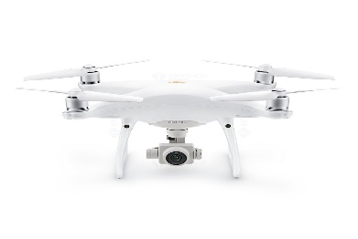
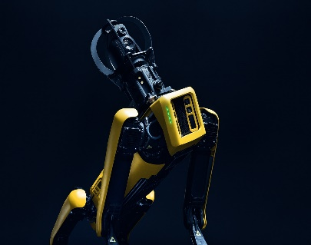
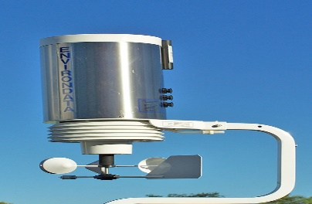
State-of-the-art
Drone
mobilitate bună, dar autonomie redusă si cost ridicat
Rovere industrial
robuste, dar costuri foarte mari (zeci de mii €), greu de personalizat
Sisteme existente
Stații fixe
oferă date precise, dar acoperă zone limitate și nu sunt portabile

Slide 5
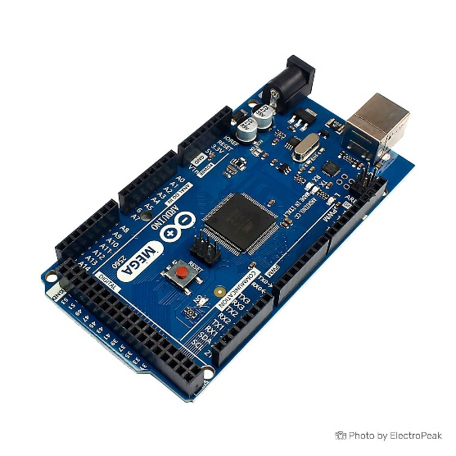
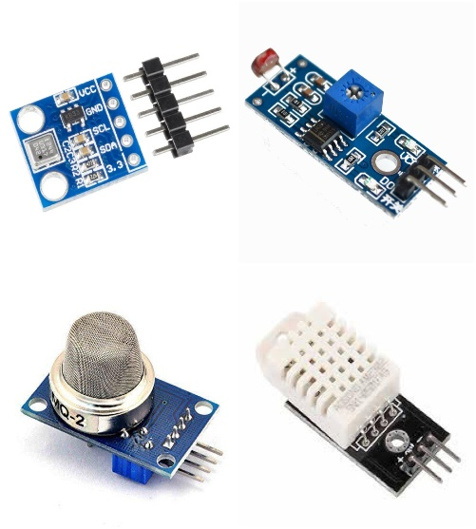
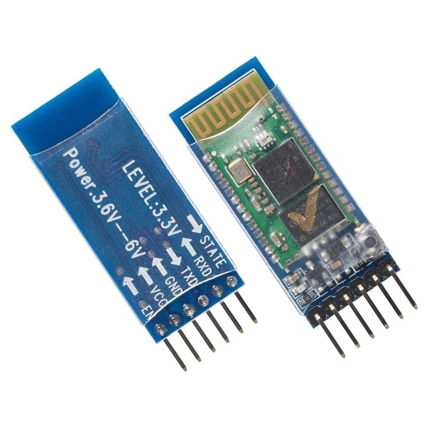
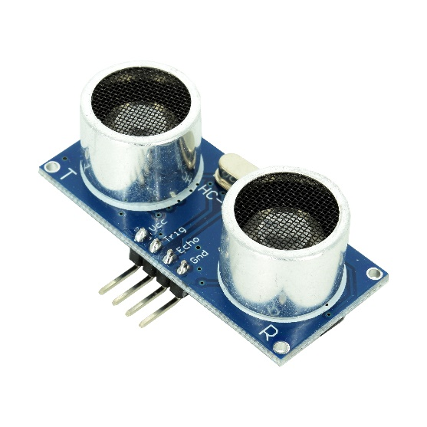
Tehnologii folosite
Arduino Mega 2560
Senzori de mediu
Modul Bluetooth
Senzor ultrasonic
HARDWARE

Slide 6


Tehnologii folosite
Arduino IDE
MIT App Inventor
SOFTWARE

Slide 7
Funcționalități proiectate
01
Control monitorizat(manual/autonom)
02
Citire și transmitere date de la senzori
03
Evitare obstacole
04
Vizualizare date în timp real

Slide 8
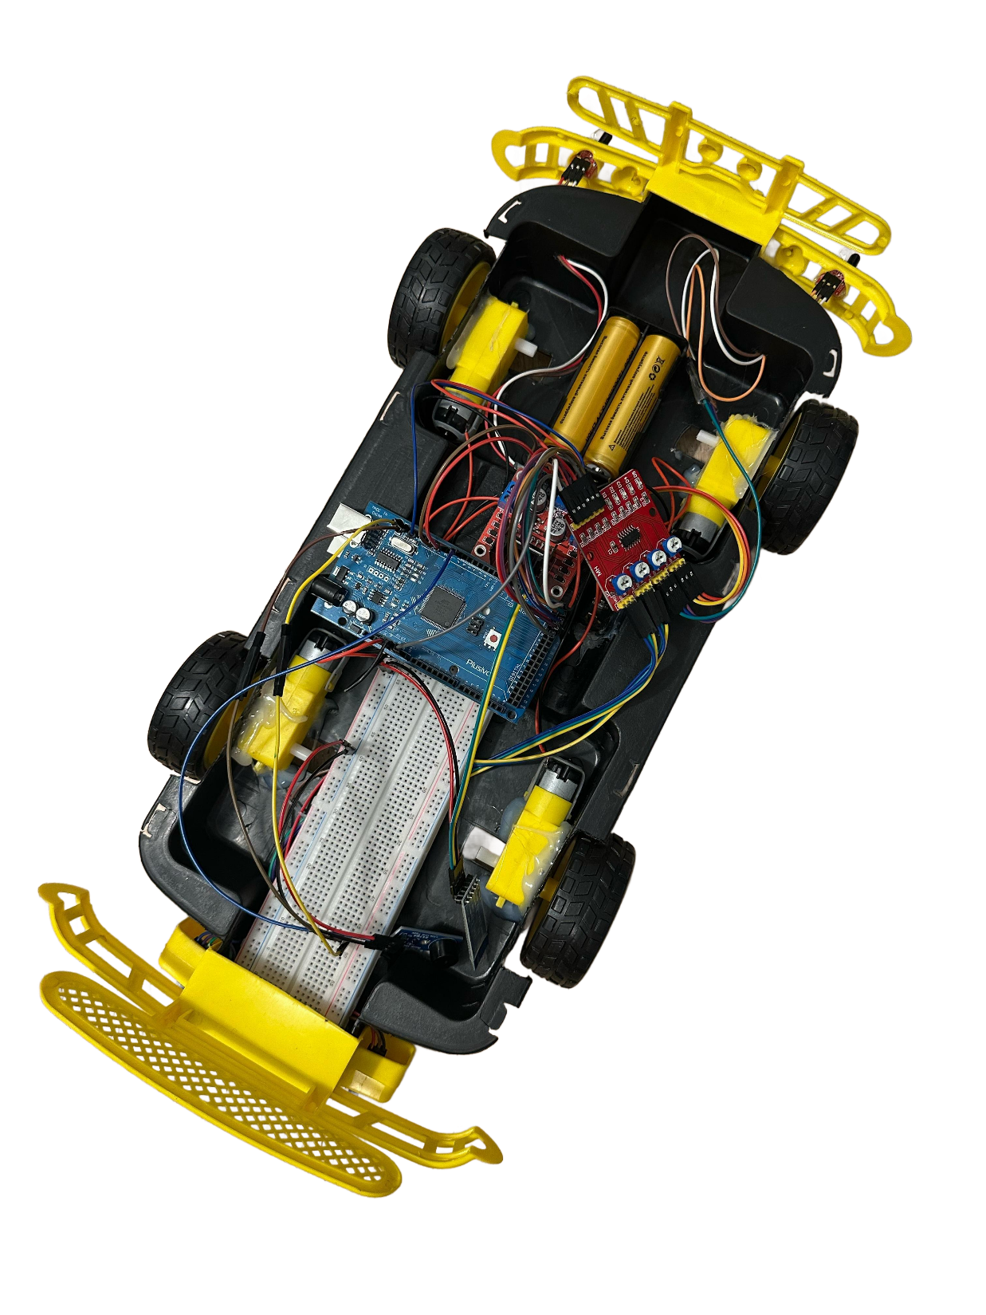
ARHITECTURA HARDWARE
Arduino Mega 2560
Driver L298N
Motoare
Senzori
Acumulatori de 3.7V pentru alimentare
DE CE?

Slide 9
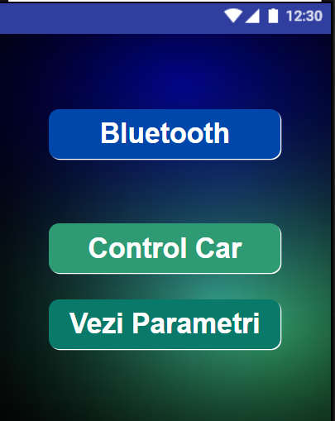
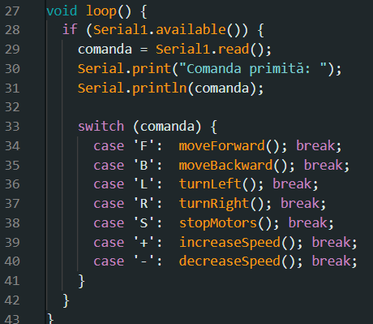
ARHITECTURA SOFTWARE
Aplicatie mobile – MIT App Inventor
Integrarea codului in Arduino IDE
DE CE?

Slide 10
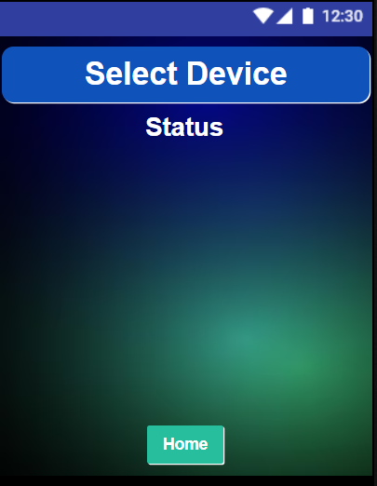
ARHITECTURA DE COMUNICATII
Modul folosit: HC-05 Bluetooth
Protocol: Comunicare serială (UART)
Aplicație mobilă: Creată în MIT App Inventor
Flux comunicare:
DE CE?
Telefon Android
HC-05
Arduino Mega

Slide 11
ARHITECTURA MIXTA
Interactiune hardware-software
Input
Procesare
Actiune
Comunicare
Senzorii colectează date de mediu → trimise spre Arduino Mega
Arduino procesează datele și acționează motoarele sau transmite informații prin Bluetooth
Modulul HC-05 comunică cu aplicația mobilă (MIT App Inventor)
Utilizatorul poate trimite comenzi sau vizualiza datele în timp real
Toate componentele lucrează sincronizat într-un flux continuu

Slide 12
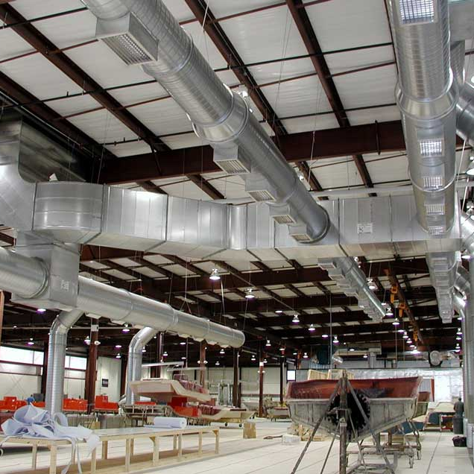
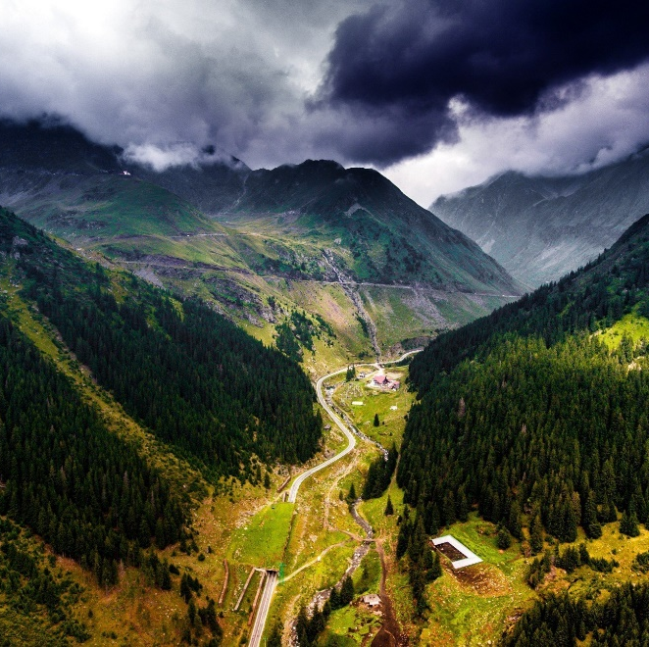
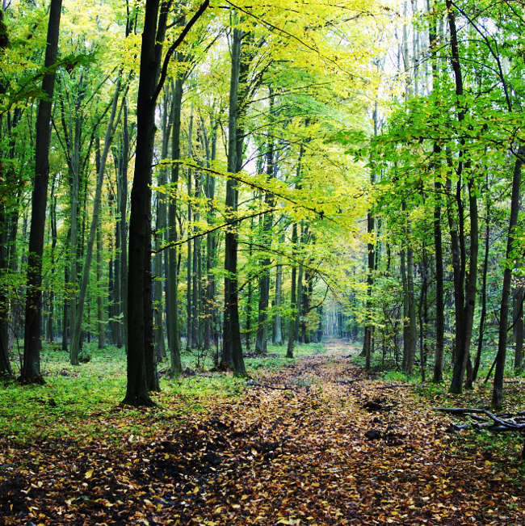
SCENARII DE UTILIZARE
Proiectul poate fi folosit în mai multe scenarii – de la cercetare în natură, până la aplicații industriale. Având autonomie și flexibilitate, poate acoperi multe tipuri de misiuni.

Slide 13
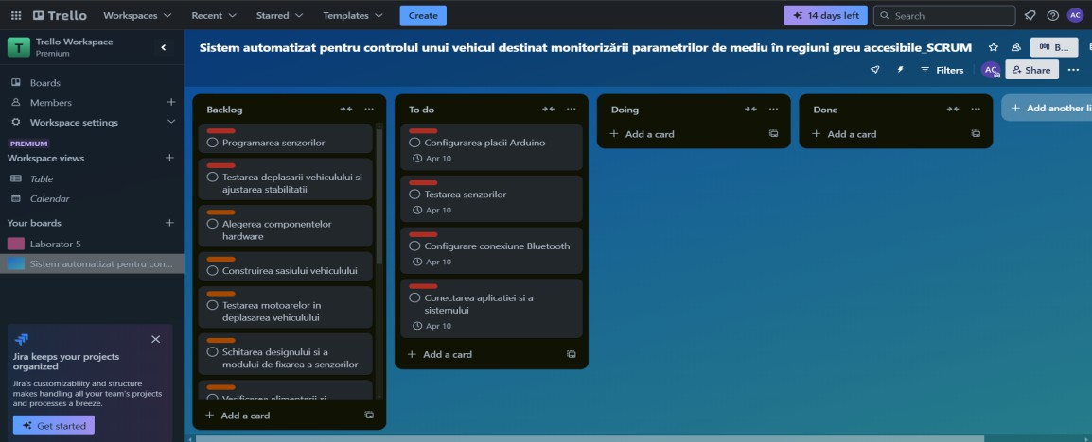
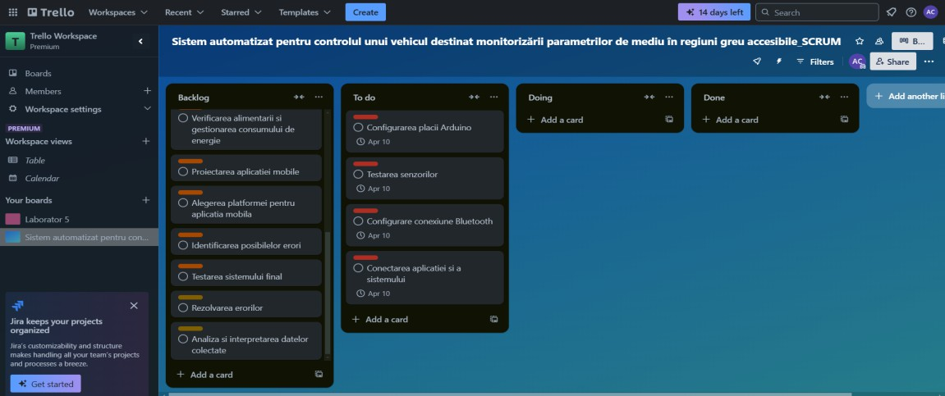
Implementarea proiectului prin metode Agile
Organizare pe coloane: Backlog → To Do → Doing → Done
Task-urile au fost grupate în epice precum:
Configurare hardware
Programare și testare senzori
Comunicație Bluetooth
Testare și integrare
Instrument folosit: Trello
Permite vizualizarea clară a stadiului fiecărui task
Ajută la împărțirea proiectului în sprinturi eficiente

Slide 14
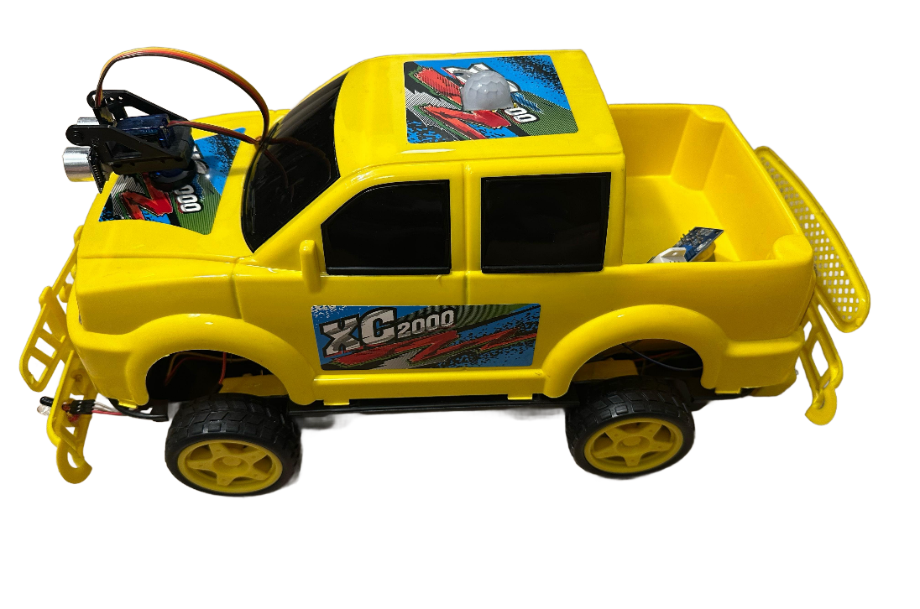
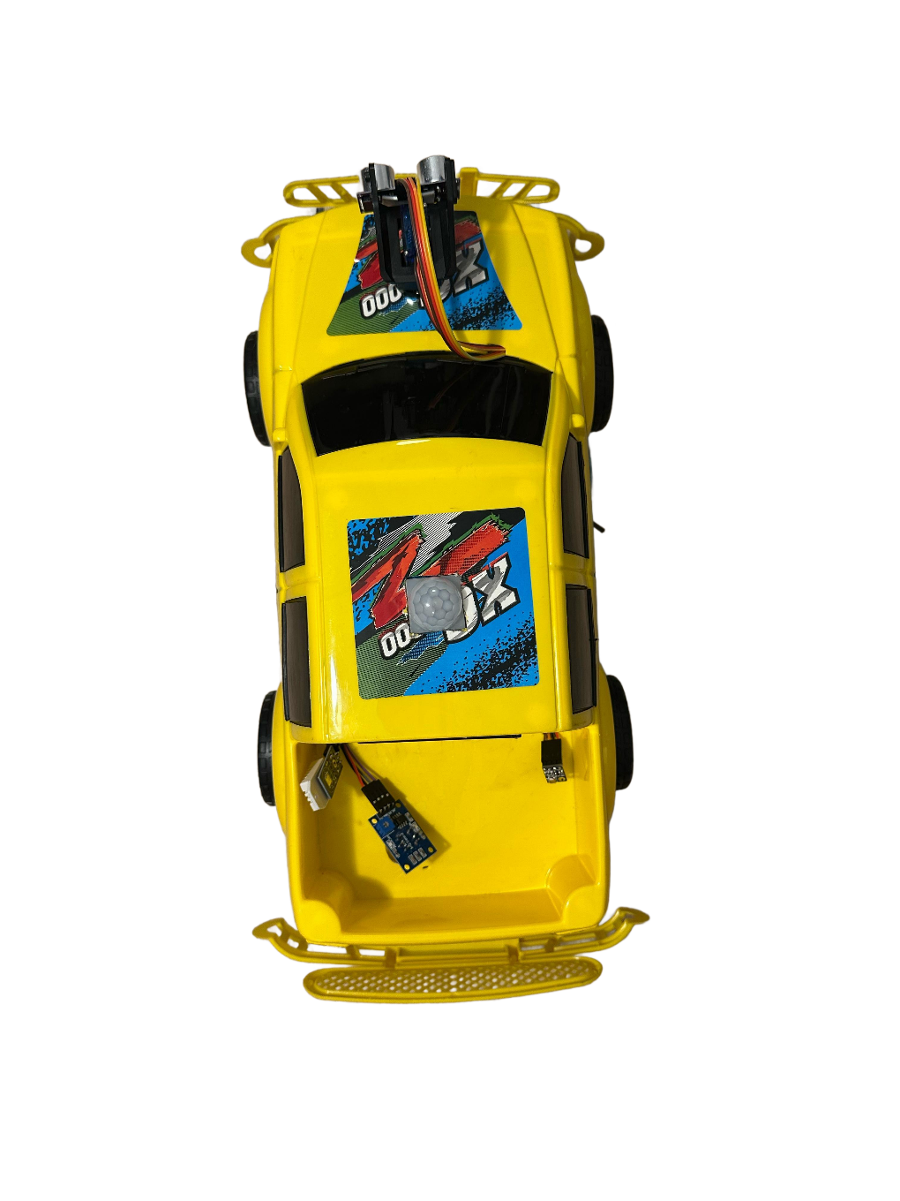
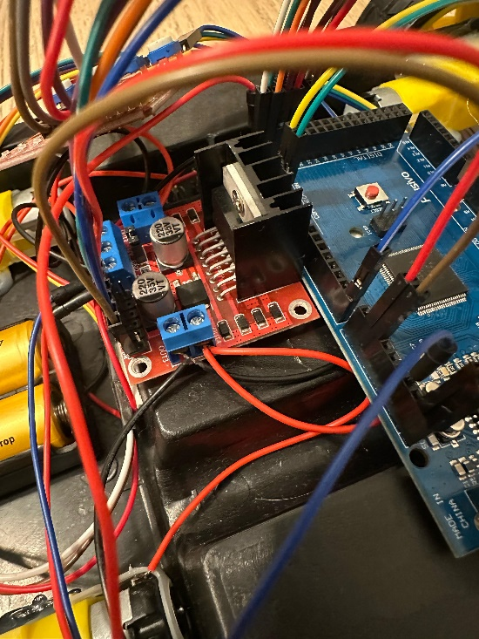
DEMO PRODUS

Slide 15
DEZVOLTARI ULTERIOARE
Salvare și analiză date într-o bază de date online / cloud
Integrare modul GPS pentru localizare și trasee salvate.
Implementare panou solar pentru autonomie energetică
Adăugare cameră video sau modul de viziune AI pentru evitarea inteligentă a obstacolelor

Slide 16

CONCLUZII
Vehicul controlabil, autonom capabil să monitorizeze parametri de mediu.
Sistemul poate fi adaptat pentru diferite medii (pădure, spații industriale etc.)
Aplicația mobilă oferă un mod accesibil de control și vizualizare a datelor
Cost redus și folosire de componente open-source
Proiectul rămâne deschis îmbunătățirilor și poate fi extins în contexte reale de cercetare, mediu și industrie

Slide 17
BIBLIOGRAFIE
[1] https://appinventor.mit.edu/
[2] https://www.arduino.cc/en/software/
[3]Suport curs ASIPSI
[4] https://www.spy-shop.ro/drona-dji-phantom-4-pro-v2-0-cp-pt-00000242-03-4k-autonomie-30-min-viteza-max-20-m-s-distanta-zbor-10-km-5870-mah-detectie-obstacole.html

Slide 18

MULTUMESC!

